Slide 1
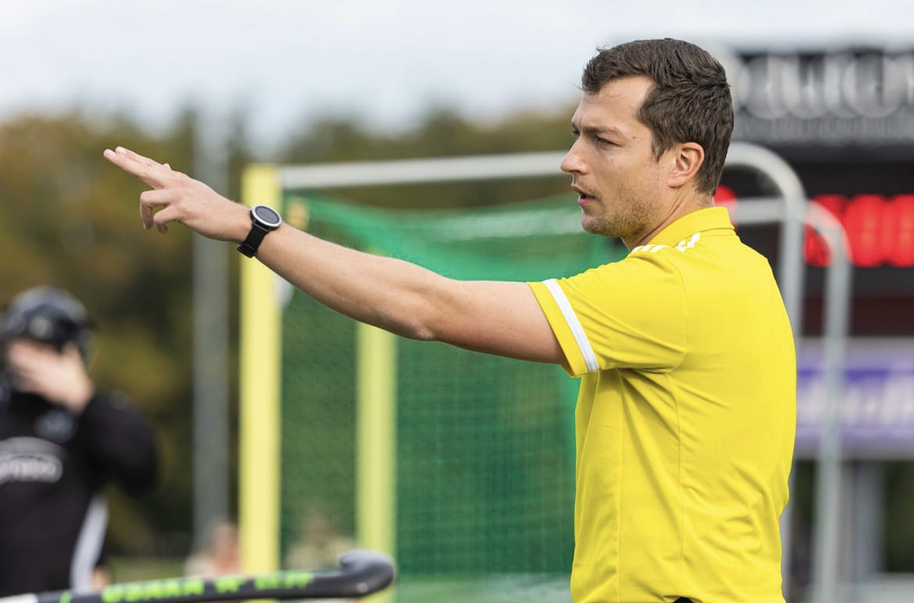
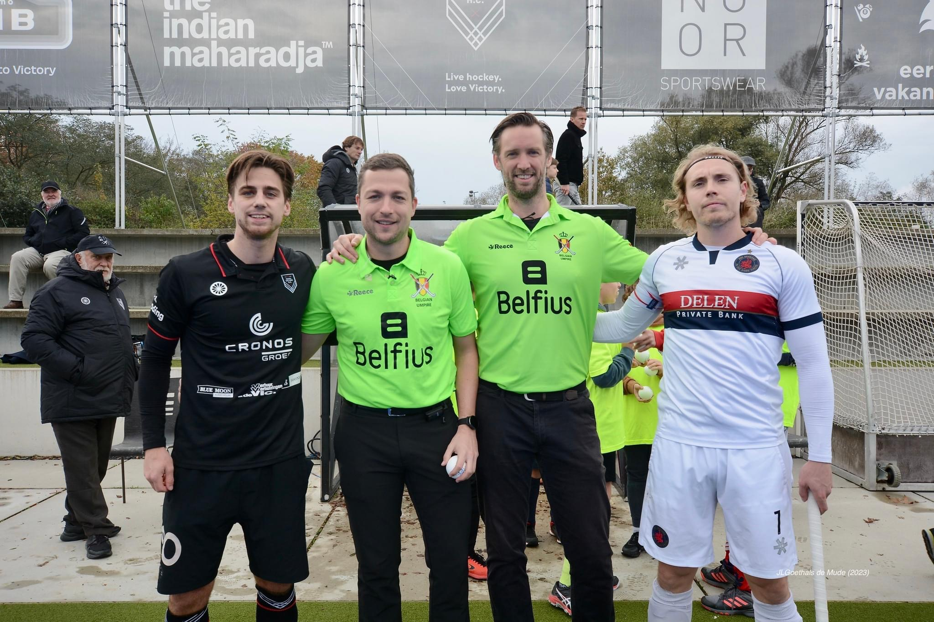
Welkom
Voorstellen
Briefing
Trapping
Clips

Slide 2
Briefing
https://www.youtube.com/watch?v=S7A3GMqjws4

Slide 3
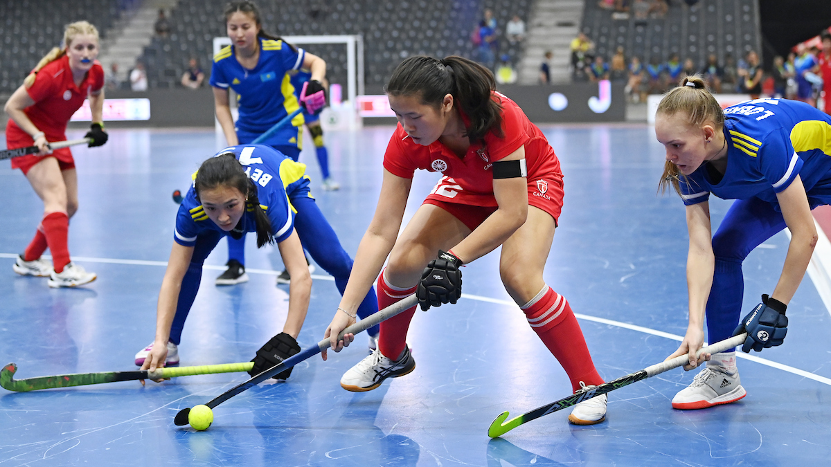
Trapping

Slide 4
Trapping: de basis
Er moét een opening voor de pass zijn;
Deze opening moét worden gebruikt;
De eerste pass is ‘vrij’;
Er is sprake van trapping wanneer er een balk bij betrokken is;
De scheids heeft een begeleidende rol.

Slide 5
De vrije pass
De ‘de vrije pass’ duurt net zolang als de bal een stick of de balk raakt;
De vrije ruimte moet minimaal één sticklengte zijn;
Tegenstander mag na de aanname van de ‘vrije pass’ meteen druk zetten/aanvallen.

Slide 6
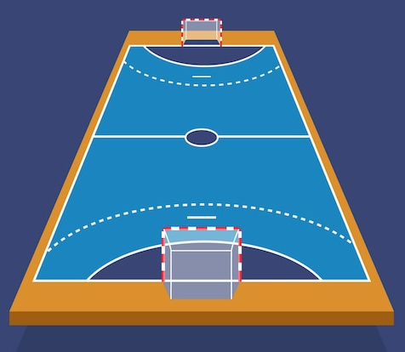

Goed

Slide 7

Fout

Slide 8
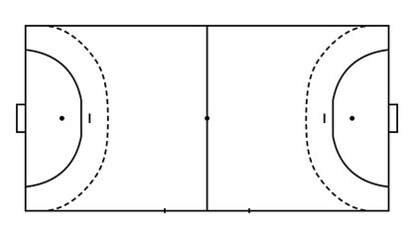
Fout

Slide 9
Goed

Slide 10
Tips
Help de spelers!
Nieuwe interpretatie voor iedereen!
Bespreek dit vooraf met beide coaches en aanvoerders;
Geen heksenjacht!
Blijf om je heen kijken;
Ondersteunende scheids meehelpen;
Jij geeft aan waar de pass naartoe moet;
Binnen hoelang moet de ‘vrije pass’ worden gespeeld?
Een-en-twin-tig – twee-en-twint-ig

Slide 11
Clips
https://www.youtube.com/playlist?list=PLF9C3Z36XP1svOMesEpGHJvfYc5K19J0B

